Slide 1



Luiz Geraldo Silva

Slide 2


Brasil na liderança;
Mão-de-obra nativa;
Aristocracia Colonial.

Slide 3

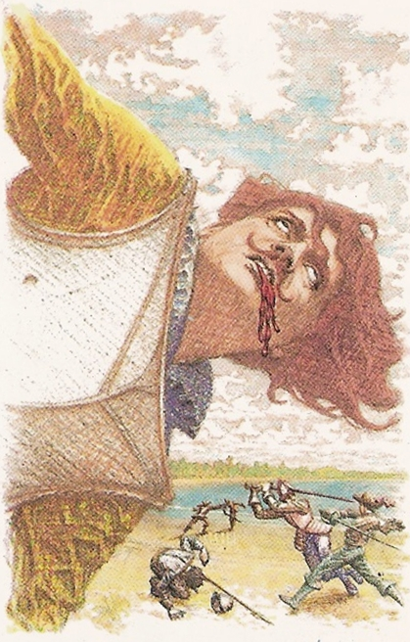
1624 – Tentativa de dominação;
Pernambuco: menor proteção;
Invasão de Pernambuco;
1630 – Vitória dos Holandeses;
Nascimento de Recife.

Slide 4

1654 – Expulsão definitiva dos Holandeses;
Fim do monopólio do açúcar brasileiro;
Queda de preços do açúcar brasileiro.

Slide 5

Ameaça ?;
Mascates: Comerciantes;
Pés-Rapados.

Slide 6
1695 – Descoberta do ouro em Minas;
Congregação de Nossa Senhora da Conceição;
Centro Comercial.

Slide 7

Dividas;
1690/1705 - Aumento de preço dos escravos;
A coroa favorece os Mascates;
1680 – Ocupação de cargos nas tropas de ordenaças.

Slide 8
Vitória dos Mascates
Recife é transformado em Vila;
Carta Régia;
Inauguração do Pelourinho;
1ª eleição.

Slide 9
Olinda Reage
Olinda reage;
Atentado ao governador;
É a guerra:
Recife perde a 1ª Batalha.

Slide 10
No governo, um Bispo;
Senhores de engenho e suas exigências;
Preparação dos mascates.

Slide 11
“Morram os traidores! Viva dom João V!”
Batalha nas estâncias;
É o fim dos combates;
Prisão e exílio.

Slide 12




Slide 13


Slide 14

ETEC Dr. Emilio Hernandez Aguilar

